Slide 1
Проект PyQt
«Сохранение воспоминаний по датам»

Slide 2
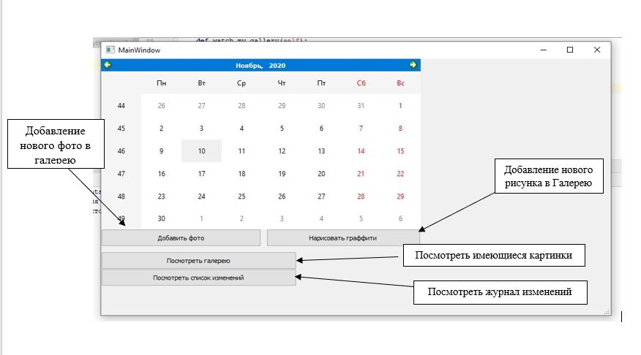
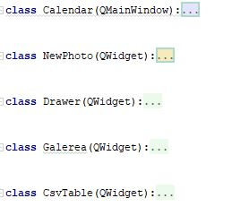
Главное меню

Slide 3
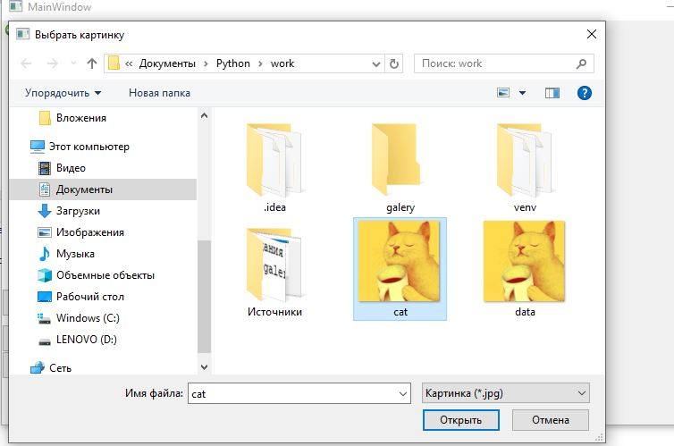
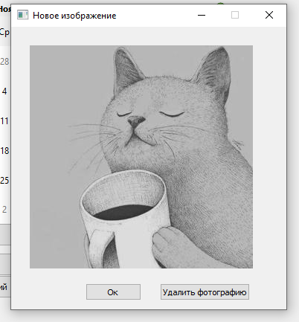
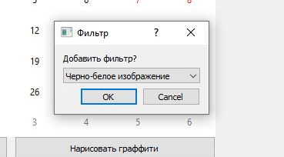
Структура программы
Размер картинки 300 х 300

Slide 4
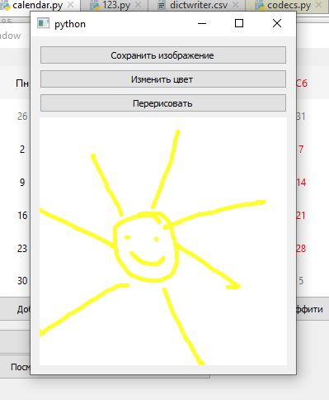
Структура программы
Размер картинки также 300 х 300; сохраняется в формате .jpg

Slide 5

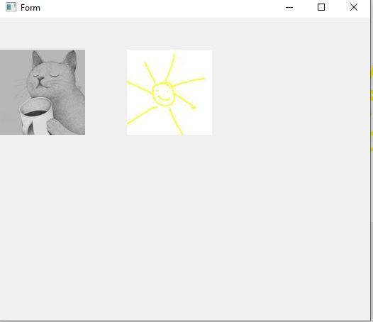
Структура программы
Показывает последние шесть картинок

Slide 6
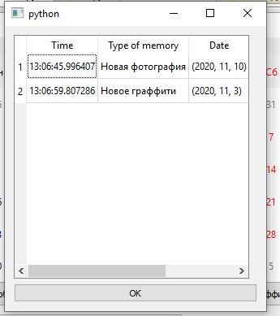
Структура программы
Время добавления картинки

Slide 7

Модули Pyqt5, используемые в этой программе
Базовые виджеты PyQt
QT 2. QtDesigner (Calendar, Galerea)
QT 3. Обработка исключений (def find_directory)
QT 5. Диалоги, работа с изображениями (Calendar, NewPhoto, Drawer, Galerea)
QT 6. Работа с табличными данными в PyQT (csv) (CsvTable)
QT 9. Обработка клавиатуры и курсора (Drawer)

Slide 8






Источники информации, используемые для этого проекта
- Официальная документация python’а
- Документация PyQt
- Учебник ☺

